Slide 1


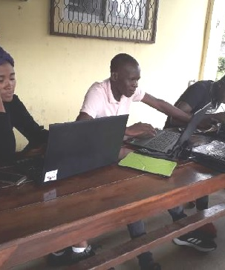

Quelles solutions pour inciter les jeunes de -25 ans et les hommes À s’engager en formations de base ?
Sur les 1700 personnes en formation de base entre 2018 et 2021, 14% sont des hommes, 8% ont – de 25 ans. POURTANT,
49% des personnes en grande difficulté de lecture en Guyane sont des hommes (enquête IVQ 2014)
29% des jeunes présents à la JDC sont détectés en situation d’illettrisme
Ces catégories de publics s’engagent peu dans les formations de base.
CE QUI ENTRAINE
Un accès difficile aux formations certifiantes et à la qualification,
Une inégalité d’information et d’accès à la formation entre les hommes et les femmes.
LE Problème, C’est Que
Les jeunes gens et les hommes sont dans des situations économiques précaires.
Suivre une formation de base est vu comme secondaire par rapport à l’emploi.
Les jeunes et les hommes ont besoin de résultats concrets rapides, de réaliser des objets concrets pour donner du sens à la formation et pour s’y investir.

Slide 2
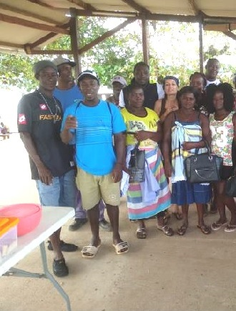



Nos solutions c’est de
Concevoir des modules courts précédant l’entrée en formation débouchant sur une réalisation ou un résultat concret et rapide permettant aux participants de donner du sens à la formation de base.
Concevoir des supports de communication et d’information notamment en créant des capsules qui seront intégrés à la plateforme « Illettrisme : tous concernés »
SA VALEUR Ajoutée c’est
Proposer des modules pédagogiques utiles soit pour préparer l’entrée en formation soit pour lancer la dynamique à l’entrée en formation et permettant aux participants d’expérimenter différentes façons d’apprendre et de faire l’expérience de l’utilité des compétences de base.
Informer sur l’ensemble des compétences de base pour ouvrir les possibilités au-delà des compétences de communication à partir de situations quotidiennes locales.
POUR La Concrétiser nous avons besoin de
l’attention des commanditaires ; de l’implication et la mobilisation des prescripteurs et des opérateurs de formation…. mais aussi de l’adhésion du public concerné.
centre ressources
« Alpha & LCI »
05 94 35 21 92
Centre ressources kaleda

